Slide 1
Классный час «Тепло семейного очага»

Slide 2
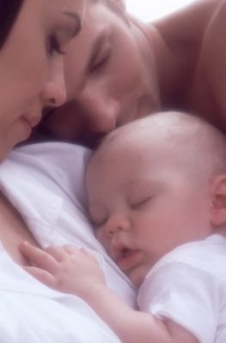
Семья - та группа, в которой всё начинается, так как всё в жизни начинается с детства.

Slide 3
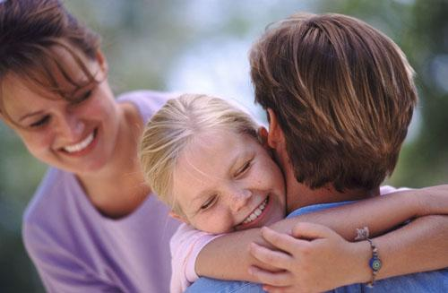
В основе семейных связей лежит кровное родство .

Slide 4
Во-первых , это родственный союз, в основе которого лежит чувство – любовь.

Slide 5
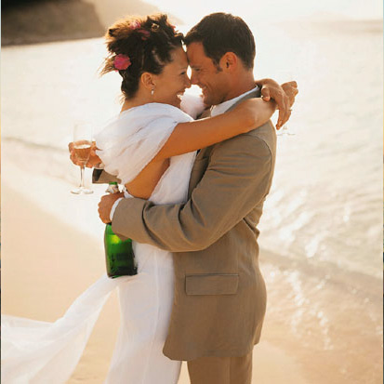
Любовь! Сначала супружеская

Slide 6
Затем родительская, сыновняя или дочерняя.

Slide 7
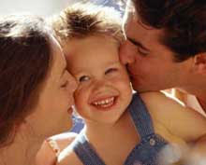

Slide 8
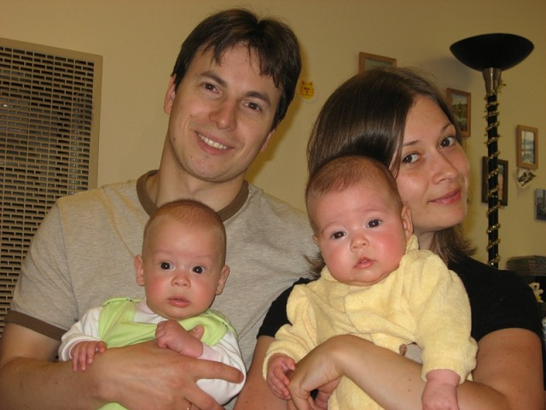
Во-вторых, в семье осуществляется важнейшая функция биологического и социального воспроизводства населения.

Slide 9
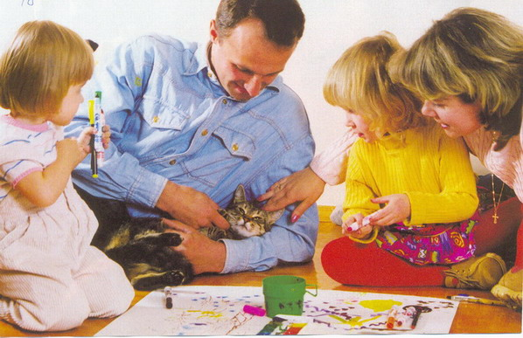
В-третьих в семье осуществляется воспитание. Передача новым поколениям опыта, определённых устоев, ценностей.

Slide 10
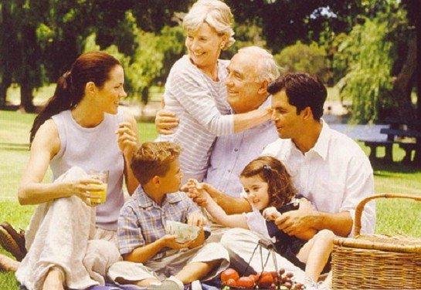
отношения заботы, внимания , сотрудничества делают семейный климат тёплым и приятным.

Slide 11
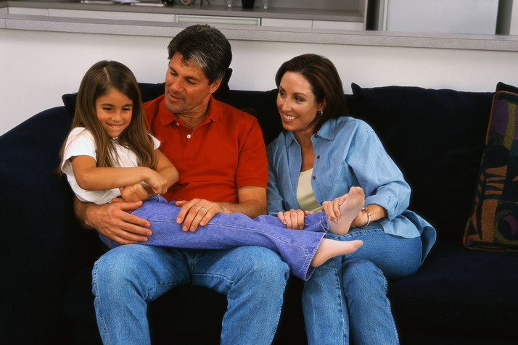
В семье с благоприятным климатом царят любовь, доверие друг к другу, почитание старших, взаимное уважение, готовность понять и помочь другому

Slide 12
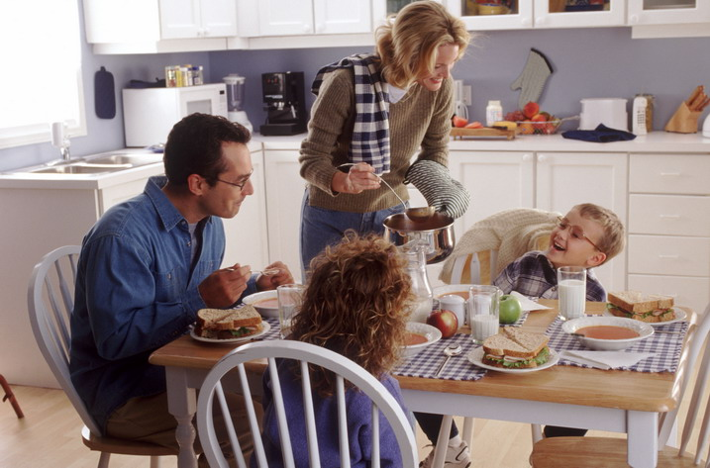
Для общения в благоприятной семейной обстановке характерны естественность, сердечность, взаимозаинтересованность.

Slide 13
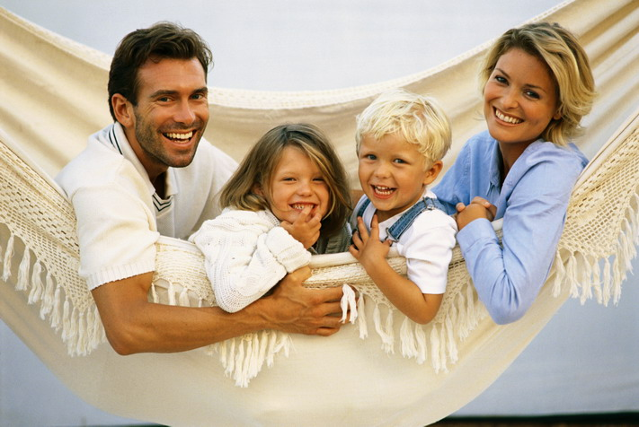
Каждый ребёнок в момент рождения имеет гарантированное государством право на заботу и внимание взрослых.

Slide 14
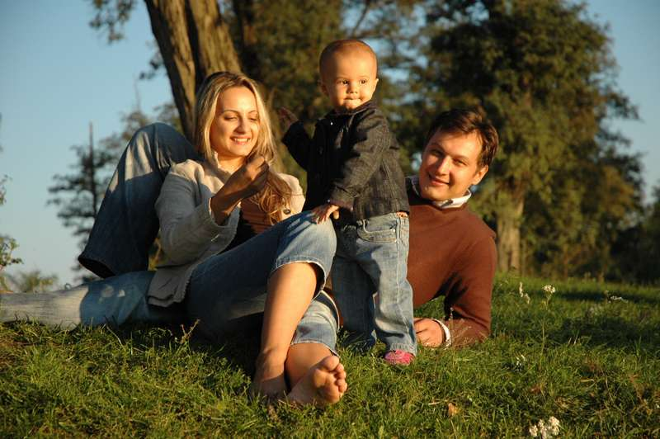
«Счастлив тот, кто счастлив у себя дома». Л.Н. Толстой.

